Slide 1
SMART HOME

Slide 2



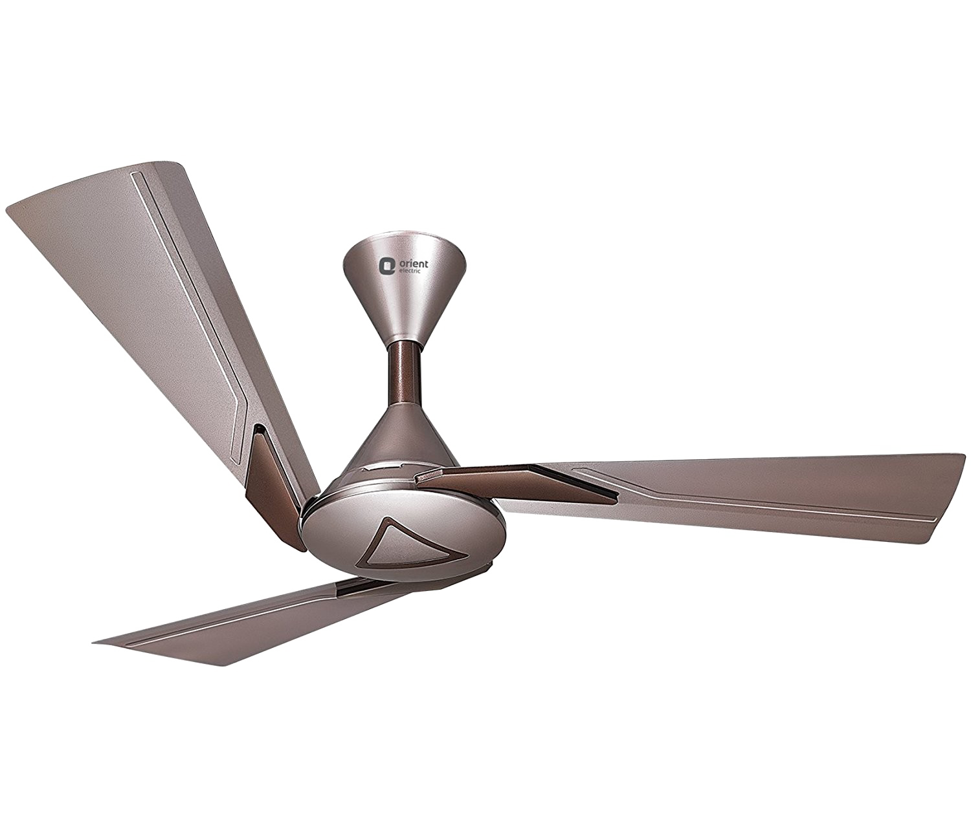
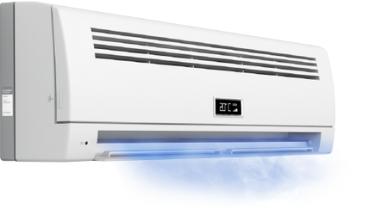
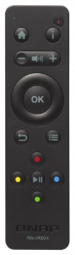
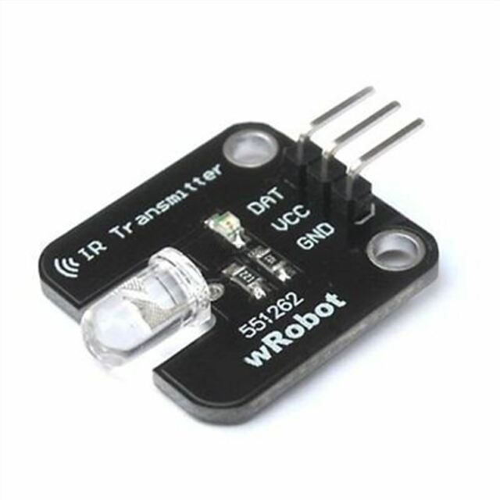
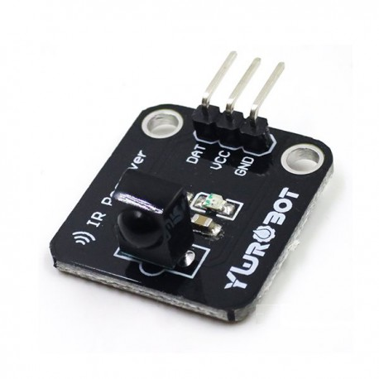
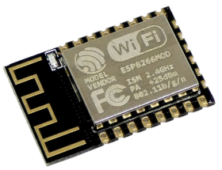
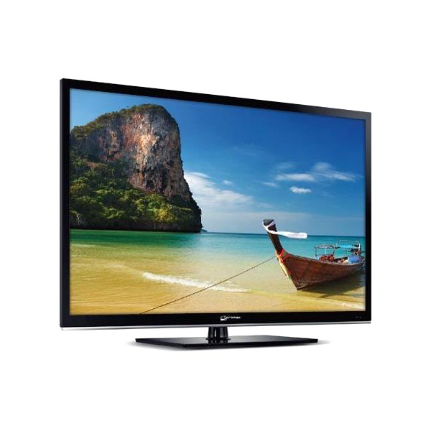
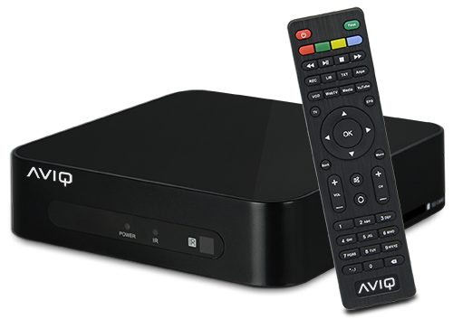
หลักการทำงาน
Raw Data
Remote & botton
Client
Binary Commands & button
User Device
rawData
& button
IR Fan
Air Conditioner
Binary Commands
Binary Commands
TV
Infrared Receiver
Infrared Transmitter
IR Remote
Control
IR Receiver
Module
ESP-12E
IR Transmitter
Module
STB
Product

Slide 3
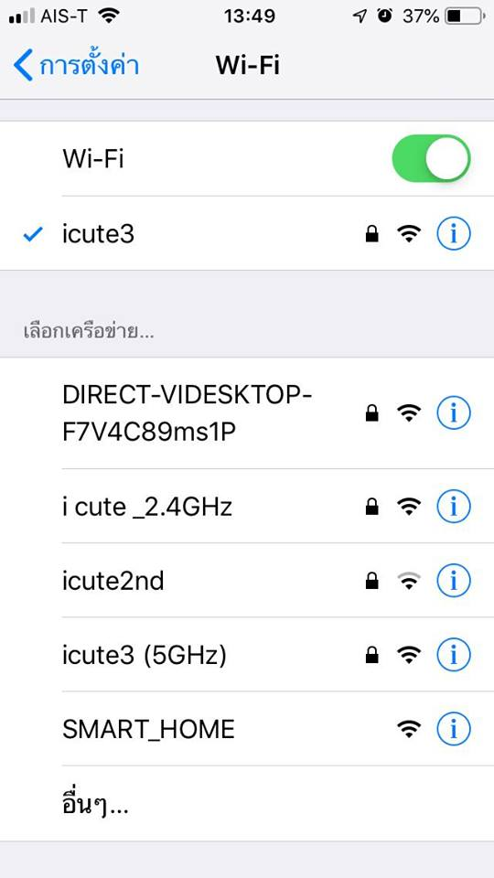
1. ต่ออุปกรณ์เข้ากับ ปลั๊กไฟ 2. ค้นหา WiFi ที่มีชื่อว่า "SMART_HOME" แล้วใส่ password = admin แล้วกดเชื่อมต่อ
ขั้นตอนการใช้งาน SMART HOME

Slide 4
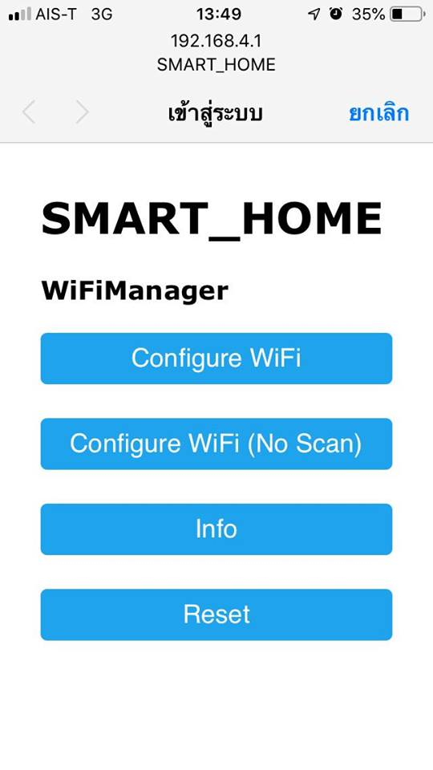
3. กด"Configure WiFi"
ขั้นตอนการใช้งาน SMART HOME

Slide 5
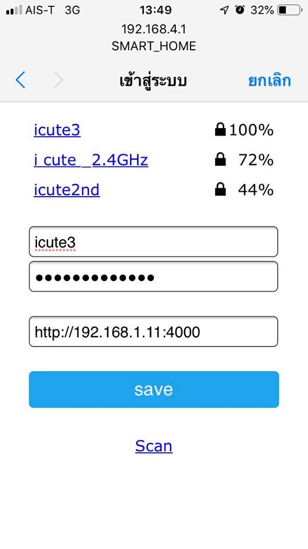
4. ใส่ SSID Wifi และ password ของ wifi ที่จะให้ตัว smart home เชื่อมต่อ ในเวอร์ชั่น Demo ใส่ Ip หรือ url server เครื่องด้วย จากนั้นกด save ปล. ขั้นตอน 1-4 นี้สำหรับการใช้งานครั้งแรก
ขั้นตอนการใช้งาน SMART HOME

Slide 6

5. เข้าเว็บ ของ smart home ตาม url นี้ http://localhost:90/smarthome/index.html เลือก “Smart Home”
ขั้นตอนการใช้งาน SMART HOME

Slide 7
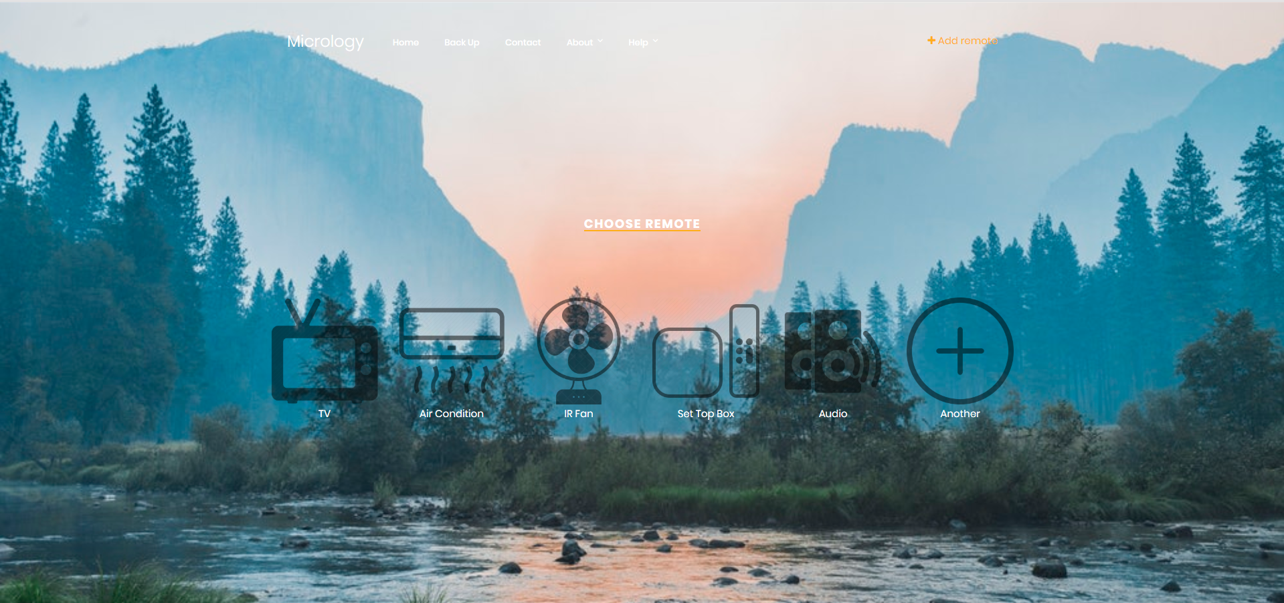
6. เลือก Device ที่ต้องการจะควบคุมผ่าน smart home
ขั้นตอนการใช้งาน SMART HOME

Slide 8

7. ถ้าเข้ามาใช้งานครั้งแรกยังไม่ได้ Decoder ของ remote ใหดกดปุ่ม “Add remote” บนขวามือ
ขั้นตอนการใช้งาน SMART HOME

Slide 9
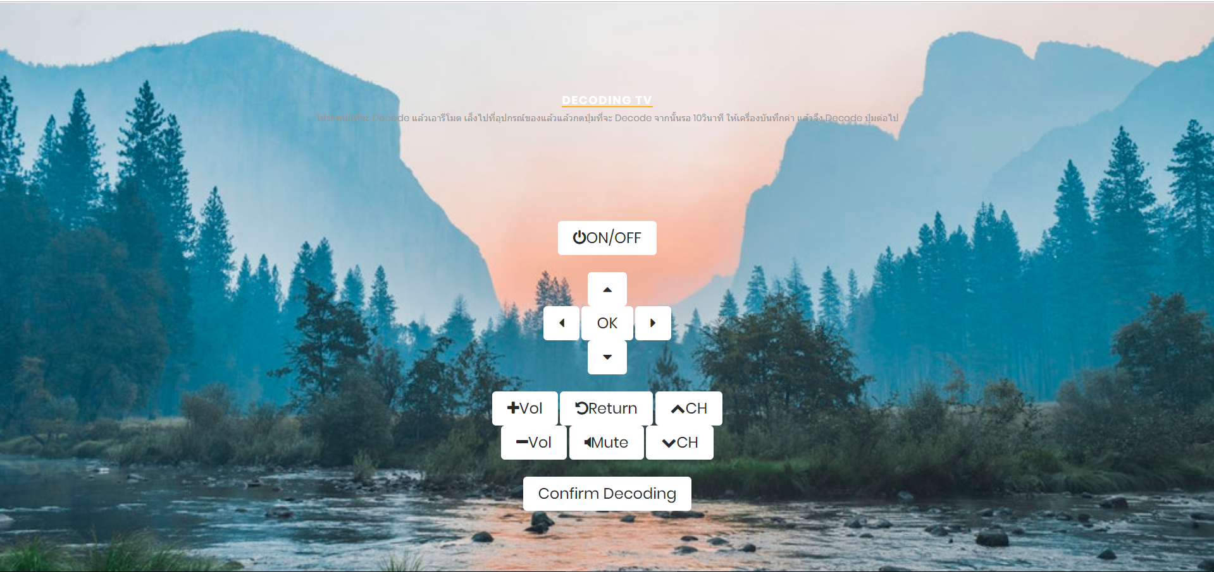
8. เลือกปุ่มที่จะทำการบันทึกใช้งาน
ขั้นตอนการใช้งาน SMART HOME

Slide 10
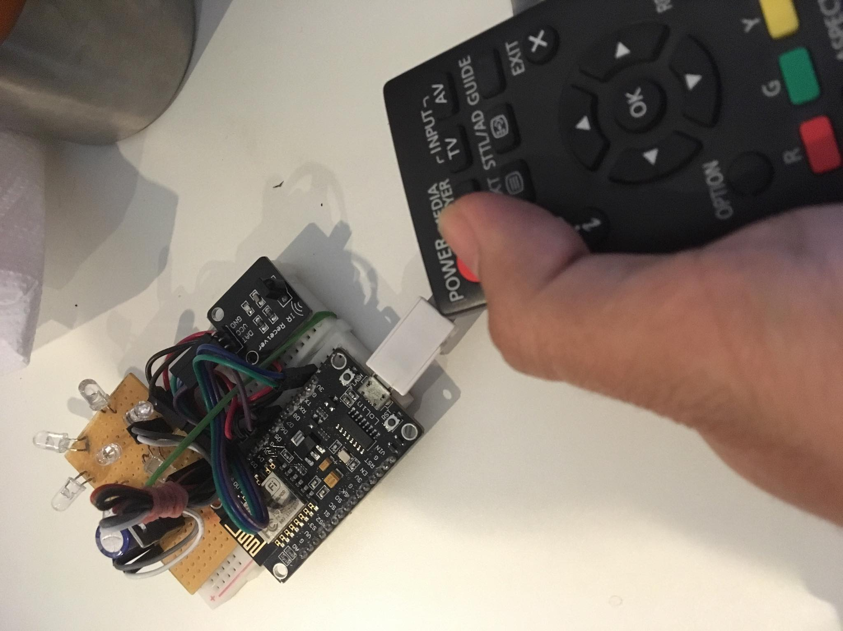
9. จากนั้นเล็งรีโมทไปที่อุปกรณ์รับสัญญาณ แล้วกดปุ่มที่เราเลือก
ขั้นตอนการใช้งาน SMART HOME

Slide 11
10. ทำตามขั้นตอนที่ 8-9 จนกว่าจะครบทุกปุ่มที่เราต้องการจะใช้ แล้วกด “Confirm Decoding”
ขั้นตอนการใช้งาน SMART HOME

Slide 12
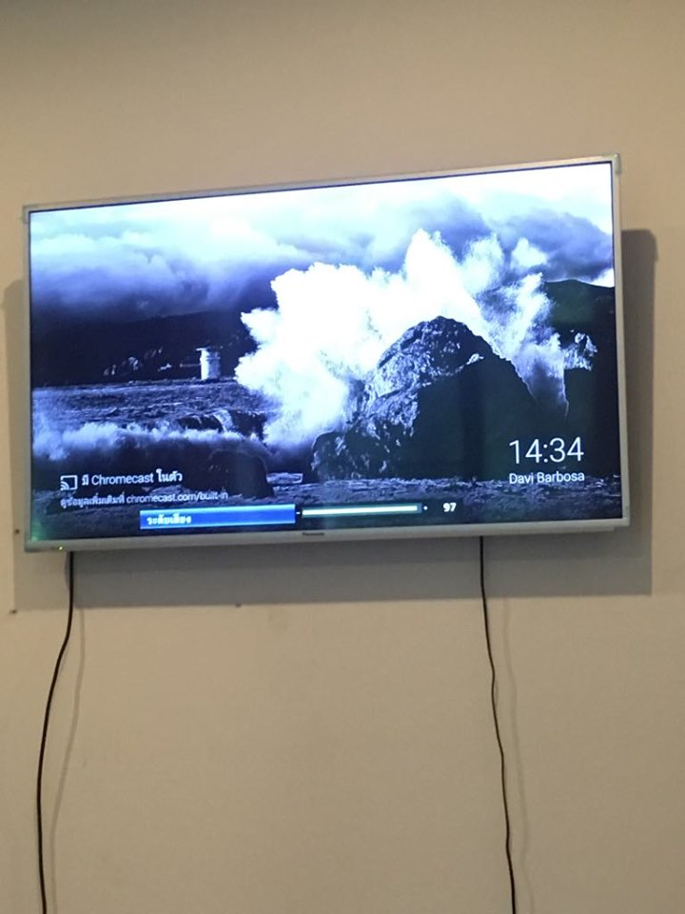
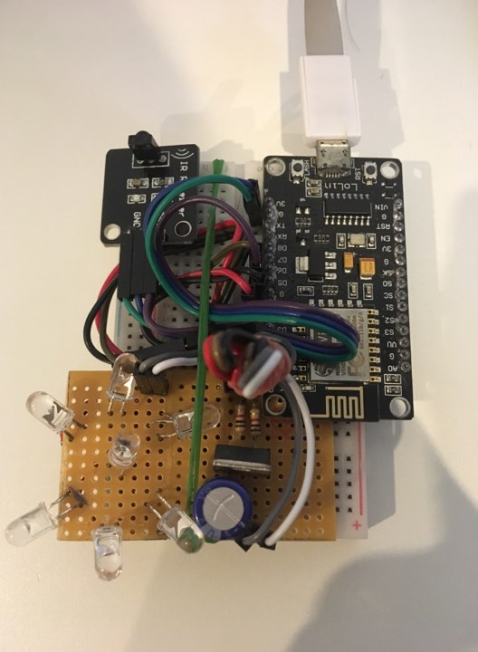
11. ทำสอบการใช้งาน
ขั้นตอนการใช้งาน SMART HOME

Slide 13
SMART GARDEN

Slide 14
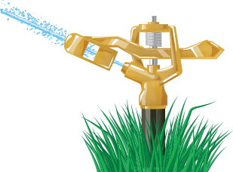
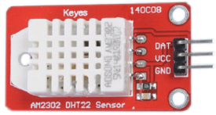
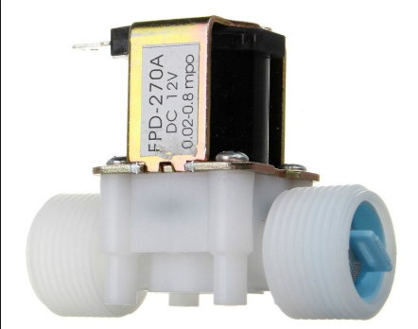
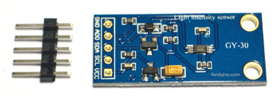
หลักการทำงาน Smart Garden
Value : “27ºC, 25%, ฯลฯ”
Command “ON, OFF”
Client
Value : “27ºC, 25%, ฯลฯ”
Value : “27ºC, 25%, ฯลฯ”
User Device
Command “ON, OFF”
Value : “27ºC, 25%, ฯลฯ”
Publisher
Water Springer
วัดความชื้น, อุณหภูมิอากาศ
Value : “27ºC, 25%, ฯลฯ”
Command “ON, OFF”
ESP-12E
วัดความเข้มของแสง
Solenoid Valve
Sensors
Product

Slide 15
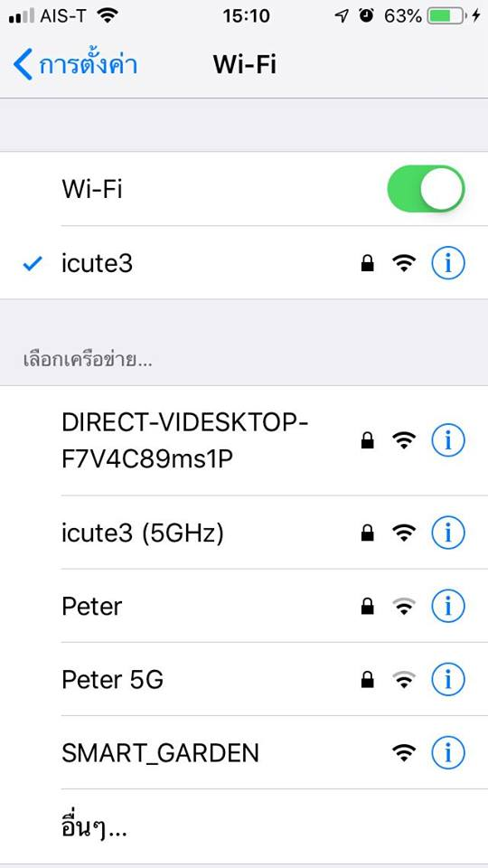
1. ต่ออุปกรณ์เข้ากับ วาล์วน้ำ และ ปลั๊กไฟ แล้วรอสัก 5-10วินาที 2. ค้นหา WiFi ที่มีชื่อว่า "SMART_GARDEN" แล้วใส่ password = admin แล้วกดเชื่อมต่อ
ขั้นตอนการใช้งาน SMART GARDEN

Slide 16
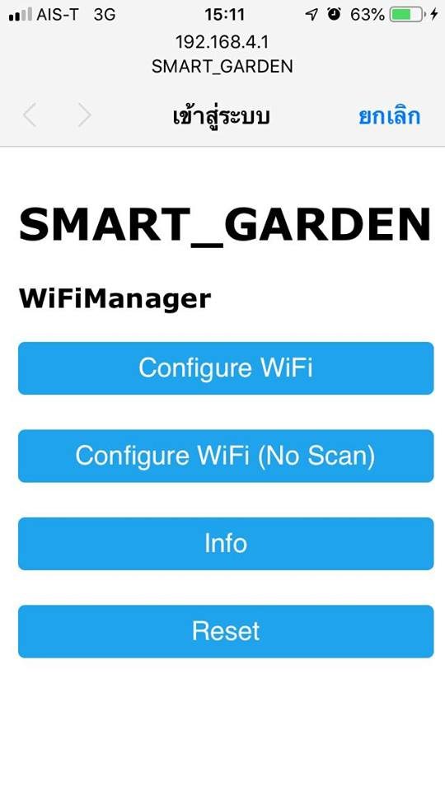
3. กด"Configure WiFi"
ขั้นตอนการใช้งาน SMART GARDEN

Slide 17
4. ใส่ SSID Wifi และ password ของ wifi ที่จะให้ตัว smart garden เชื่อมต่อ ในเวอร์ชั่น Demo ใส่ Ip หรือ url server เครื่องด้วย จากนั้นกด save ปล. ขั้นตอน 1-4 นี้สำหรับการใช้งานครั้งแรก
ขั้นตอนการใช้งาน SMART GARDEN

Slide 18
5. เข้าเว็บ ของ smart garden ตาม url นี้ http://localhost:90/smarthome/index.html เลือก “Smart Garden”
ขั้นตอนการใช้งาน SMART GARDEN

Slide 19

6. จะแสดงค่าสถานะต่างๆ ตามสภาพแวดล้อมที่อุปกรณ์อยู่ใน ที่นี้คือ อุณหภูมิ ความชื้น และความเข้มของแสง แบบ real time
ขั้นตอนการใช้งาน SMART GARDEN

Slide 20
7. สามารถความคุม Valve น้ำโดยการกดปุ่ม ON , OFF อาจมีการ delay สัก 1-5 วินาที เพื่อเช็คค่า status
ขั้นตอนการใช้งาน SMART GARDEN

Slide 21
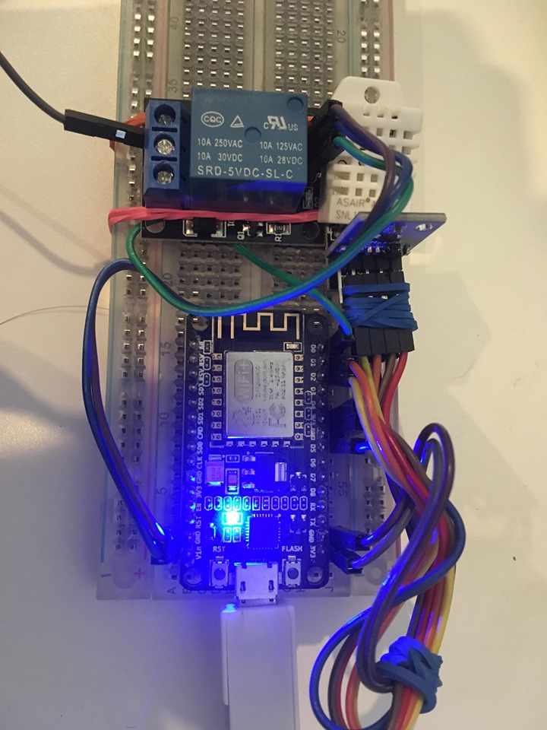
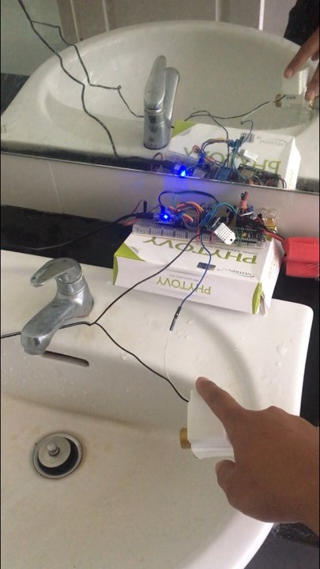
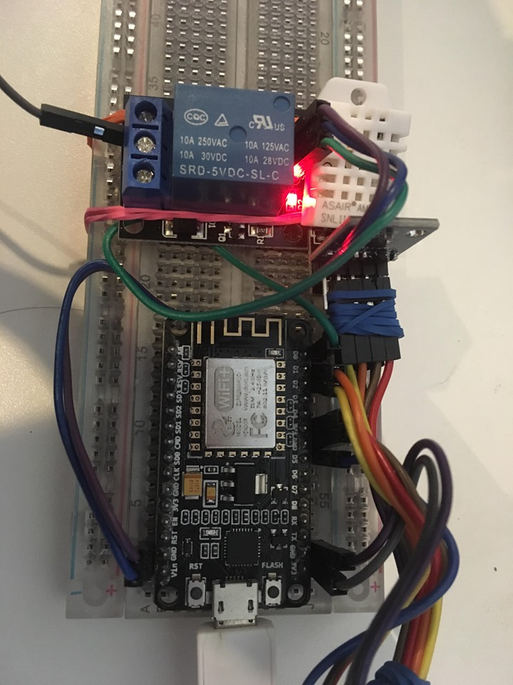
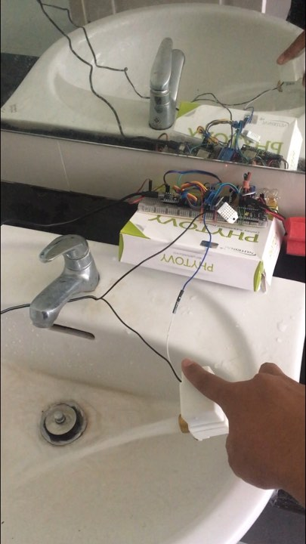
8. สังเกต สถานการณ์ทำงานจากไฟ LED ซ้าย off , ขวา on
ขั้นตอนการใช้งาน SMART GARDEN

Slide 22
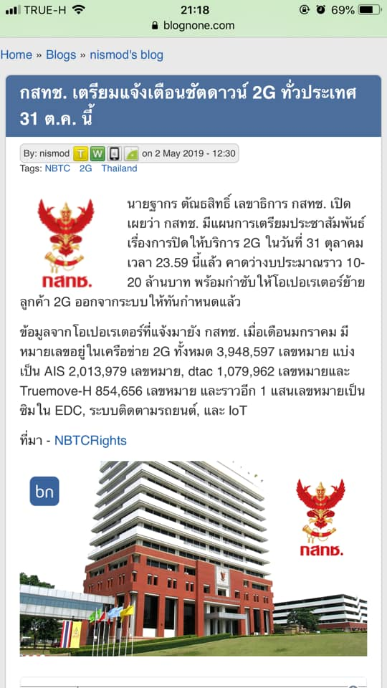
จึงทำให้ module sim800l ใช้งานไม่ได้ ถ้าจะใช้โมดูลที่เป็น 3gหรือ4g จะมีราคาที่สูงมากๆ
ปัญหา SMART GARDEN

